Slide 1
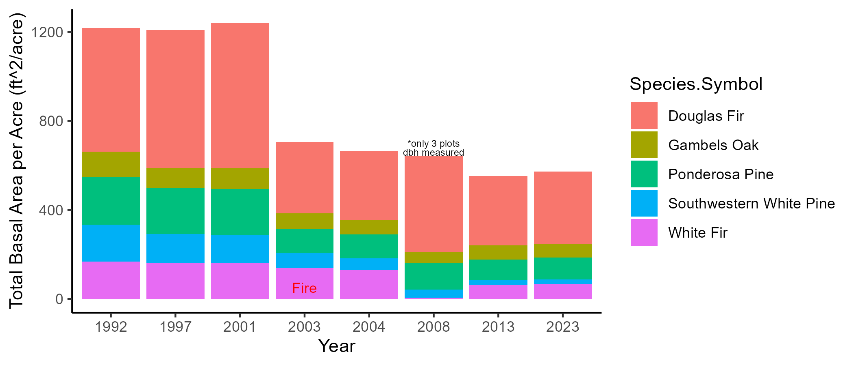
bc
abc
b
abcd
acd
ad
d
d

